Slide 1
딥러닝 기반 영상처리를 활용한
무인 반려견 명령어 훈련 시스템
20142473 황인건
20142469 현재일
20142449 천성호
20142401 윤성필
1
Notes:
안녕하십니까
개가천선 팀의 발표를 맡게 된 황인건 입니다.
저희 팀의 특허 주제는
딥러닝 기반 영상처리를 활용한 무인 반려견 명령어 훈련 시스템 입니다.
아, 보고서 제출시엔 영상처리 기반 무인 반려견 훈련 시스템으로 주제를 잡았었는데,
조금 더 특허를 출원하기 적합하게 다음과 같이 주제를 구체화 시켰습니다.
(next)

Slide 2
목 차
1. 발명의 설명
- 기술분야
- 배경기술
2. 발명의 내용
- 해결하려는 과제
- 과제의 해결 수단
3. 발명의 효과
2
Notes:
발표 순서는 다음과 같습니다.
우선 기술분야와 배경기술이 포함된 발명의 설명으로 시작하여
발명의 내용으로 넘어가
해결하려는 과제와, 과제의 해결 수단에 대해 발표하도록 하겠습니다.
이 후 발명의 효과를 끝으로 발표를 마치도록 하겠습니다.
(next)

Slide 3
1. 발명의 설명 - 기술분야
- 무인 반려견 명령어 훈련 시스템
1. 기기에서 녹음된 보호자의 명령어 목소리를 출력
2. 반려견이 자세를 취함
3. 카메라를 통해 촬영한 반려견의 자세를
딥러닝 기반 영상처리를 통해 분석
4. 분석 결과 올바른 자세를 취했을 경우 먹이를 보상
3
Notes:
저희의 발명은
무인 반려견 명령어훈련 시스템에 관한 것으로,
더욱 상세하게는
기기에서 녹음된 보호자의 명령어 목소리를 출력하고,
반려견이 자세를 취하면,
카메라를 통해 촬영한 반려견의 자세를 딥러닝 기반 영상처리를 통해 분석하여,
올바른 자세를 취했을 경우 먹이를 보상하는 방식으로 훈련시키는 시스템입니다.
(next)

Slide 4
1. 발명의 설명 - 배경기술
- 펫코노미 시장의 폭발적 성장 및 반려견 훈련에 대한 관심, 소비 증가
- 기존의 훈련은 명령어 발화, 자세 판별, 보상 제공을 사람이 직접 진행
-> 기기를 통한 무인화!
- 핵심 기술인 반려견 자세 판별에 관련된 기존의 특허기술,
(한국공개특허 제 10-2019-0054590호 ‘반려견 행동분석 방법 및 시스템‘)은
물리적인 센서 기반의 기술
-> 문제점 : 반려견에게 직접 센서를 부착해야 함
반려견의 크기에 따라 센서의 크기변화가 필요함
-> 딥러닝 기반 영상처리로써 해결하고자 함!
4
Notes:
이러한 시스템을 발명하게 된 배경은 다음과 같습니다.
첫번째는
펫코노미 시장의 폭발적 성장 및 반려견 훈련에 대한 관심, 소비 증가
입니다.
많은 사람들이 반려견에 대한 소비를 늘리고 있으며 반려견에 대한 좋은 기술, 서비스를 찾고 있습니다. 그 중에서도 반려견의 훈련에 대한 부분은 여전히 명쾌히 해결되지 않은 분야이며, 쉽게 훈련을 시키기 위한 도구들에 대한 관심과 출시는 계속적으로 증가하고 있습니다.
두번째는 기존의 반려견 훈련은 명령어 발화서부터 자세를 판별하고 보상을 제공하는 과정이 모두 사람에 의해 직접 진행된다는 점입니다. 이전과 달리 1인가구가 늘고있는 현대 시대에서 보호자와 반려견이 함께 있지 못하는 순간에도 훈련이 진행될 수 있으면 좋지 않을까 하는 고민에서 부터 저희는 이러한 시스템을 발명하게 되었습니다.
이러한 주제를 떠올린 후에 저희는 관련된 기존 기술에 대해 찾아보았습니다.
반려견이 명령어에 맞는 자세를 취했는지를 인식하는데 활용할 수 있는 기존 기술로
한국공개특허 제 10-2019-0054590호 ‘반려견 행동분석 방법 및 시스템’
을 찾았는데 이는 물리적인 센서를 기반으로 하는 기술이였습니다.
하지만 이러한 기술은 실제 일상생활 속 명령어 훈련에 적용되기엔
반려견에게 직접 센서를 부착해야 한다는 문제점과
반려견의 크기에 따라 센서의 크기변화가 필요하다는 문제점이 있었습니다.
그래서 저희는 이를 카메라를 실시간으로 촬영한 영상을 딥러닝 기반 영상처리 기술로 처리하여 자세를 판별하는 기술로써 해결해보고자 합니다.
(next)

Slide 5
2. 발명의 내용 – 해결하려는 과제
- 무인 반려견 명령어 훈련 시스템의 발명
- 카메라를 통한 반려견 자세 인식 기술 발명
5
Notes:
이러한 배경으로부터 저희는 두가지의 해결 과제를 도출해보았습니다.
첫째는 무인 반려견 명령어 훈련 시스템의 발명
즉, 말 그대로 저희가 목표로 하는 반려견 명령어 훈련을 무인화 하는 방법을 고안해내고
해당 시스템의 도면을 설계하는 일입니다.
앞서 말씀드렸던 기술분야에서의 시스템 흐름 과정이
저희가 고안해낸 무인 반려견 명령어 훈련 방법입니다.
그리고 두번째로는 저희 시스템의 주요 기술이 되는
카메라를 통해 반려견의 자세를 인식하는 기술에 대한 발명입니다.
(next)

Slide 6
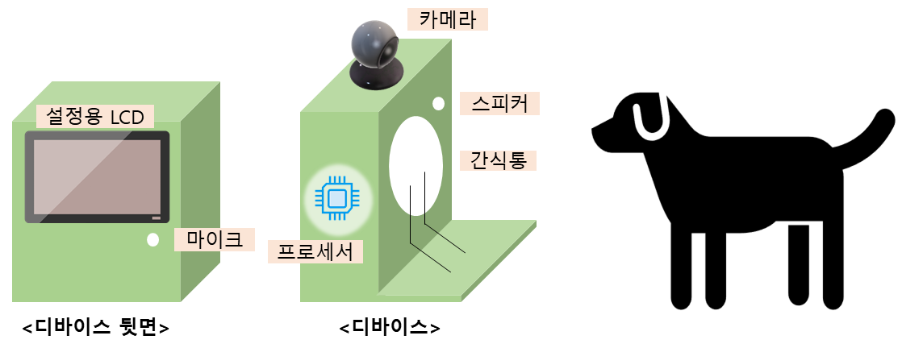
2. 발명의 내용 – 과제의 해결 수단
- 기기 도면
6
Notes:
우선 저희가 고안한 본 시스템의 기기 도면은 화면과 같습니다.
기기는
보호자가 기기를 설정하는데 쓰일 LCD,
보호자의 명령어 목소리가 녹음되는데 쓰일 마이크,
명령어가 출력될 스피커,
반려견을 촬영할 카메라,
자세를 판별할 프로세서,
보상을 제공할 간식통
으로 구성되어 있습니다.
그럼 이 요소들을 하나하나 살펴보도록 하겠습니다.
(next)

Slide 7
2. 발명의 내용 – 과제의 해결 수단
- 명령어 발화
7
Notes:
먼저 명령어 발화단계를 위해 디바이스 뒷면의 마이크와 스피커가 사용됩니다.
이는 모두 디바이스 내부의 소형 컴퓨터에 연결되어
보호자의 명령어 목소리를 녹음할 땐 마이크가 작동되고
명령어 훈련을 시작할 때는 스피커가 동작되는 방식입니다.
(next)

Slide 8
2. 발명의 내용 – 과제의 해결 수단
- 카메라를 통한 자세 촬영
8
Notes:
다음으로는 카메라를 통한 자세 촬영 단계인데
이 단계에서 카메라는 명령어 발화와 동시에 촬영을 시작하여
촬영한 영상을 실시간으로 프로세서에게 전달합니다.
(next)

Slide 9
2. 발명의 내용 – 과제의 해결 수단
- 자세 판별
9
Notes:
프로세서는 전달받은 실시간 촬영 영상을
딥러닝을 기반으로 영상처리하여
반려견의 자세를 판별합니다.
이 딥러닝 기반 영상처리 과정의 세부 내용에 대해
윤성필 학우가 더 자세히 설명하도록 하겠습니다.
(next)

Slide 10
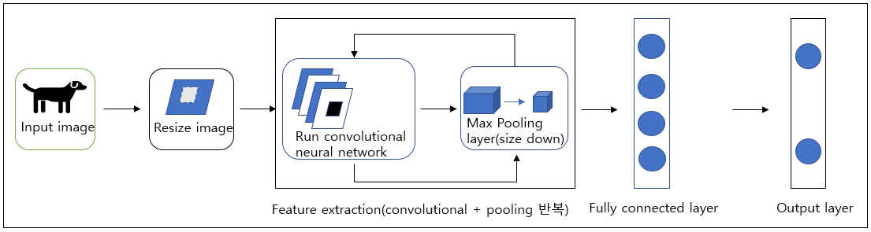
2. 발명의 내용 – 과제의 해결 수단 – 자세 판별
- 강아지가 앉아 있는 자세. 서있는 자세 등의 행동들을 이미지별로 1000장씩 특징 데이터를 태깅
- 딥러닝 기반의 CNN을 통해 자세별로의 특징을 잡아내는 과정
- 80시간 시간의 학습
- 딥러닝과 강화학습
10
Notes:
안녕하십니까 딥러닝 기반 영상처리 기술의 세부내용 발표를 진행할 윤성필이라고 합니다.
딥러닝으로 훈련된 시스템의 이미지 인식 능력은 이미 인간을 앞서고 있습니다.
이런 머신러닝의 기술들인 딥러닝과 강화학습을 반려견 자세라는 분야로 확장시켜서,
컴퓨터 시스템을 통해 더 정확한 동물의 행동 분석에 이용하고자 했습니다.

Slide 11
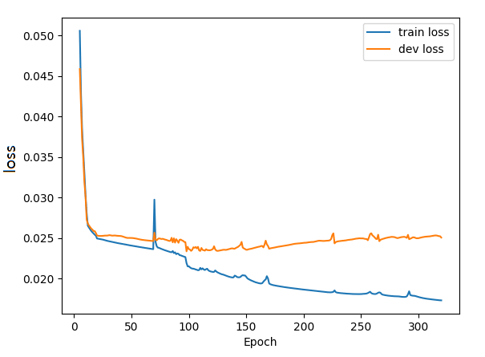
2. 발명의 내용 – 과제의 해결 수단 – 자세 판별
- 딥러닝 정확도
학습 횟수에 따른 정확도 출력
11
Notes:
자세별로 총, 만 장 이상의 반려견 학습데이터를 학습 반복 횟수에 따라 정확도 추이를 출력시킨 것입니다.
여기서 y축은 loss 즉, 손실율인 오차를 말하는 것이고 x축은 학습 반복횟수를 의미합니다.
그래프를 보시면 파란색 선은 train data의 loss이고 주황색 선은 validation set, test set의 정확한 학습을 위한 검증 데이터의 loss입니다.
학습을 반복할수록, 최종 성능인 test data의 loss가 0.02%까지 줄어들며, 98%의 정확도까지 향상하는 모습을 볼 수 있습니다.

Slide 12
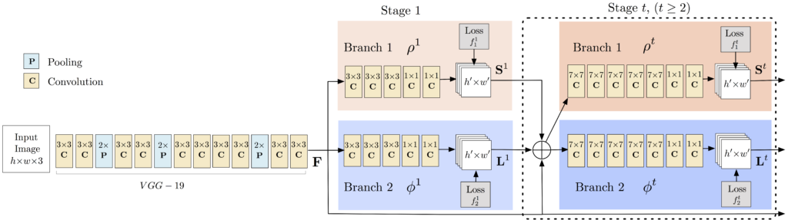
2. 발명의 내용 – 과제의 해결 수단 – 자세 판별
- 머신러닝의 기법중 하나인 강화학습을 이용하여 반려견의 행동 특정화
반려견이 행동이 하는 과정을 CNN을 통해 분석된
자세들을 이용하여 반복적으로 행동을 분류
- 강화학습
12
Notes:
다음 과정은 머신러닝의 또 다른 기법중 하나인 강화학습을 이용하여 반려견의 행동을 특정화하는 과정입니다.
전전 페이지의 CNN 학습과정을 통해 각 자세별로 특징을 산출했고,
산출된 자세 별 특징데이터를 이용하여 행동에 대한 강화학습을 진행합니다,
상단 그림처럼, CNN 알고리즘을 통과한 특징데이터들은, Multi-stage과정을 거치면서 반려견의 특정 행동으로 최적화하는 과정을 거칩니다.

Slide 13
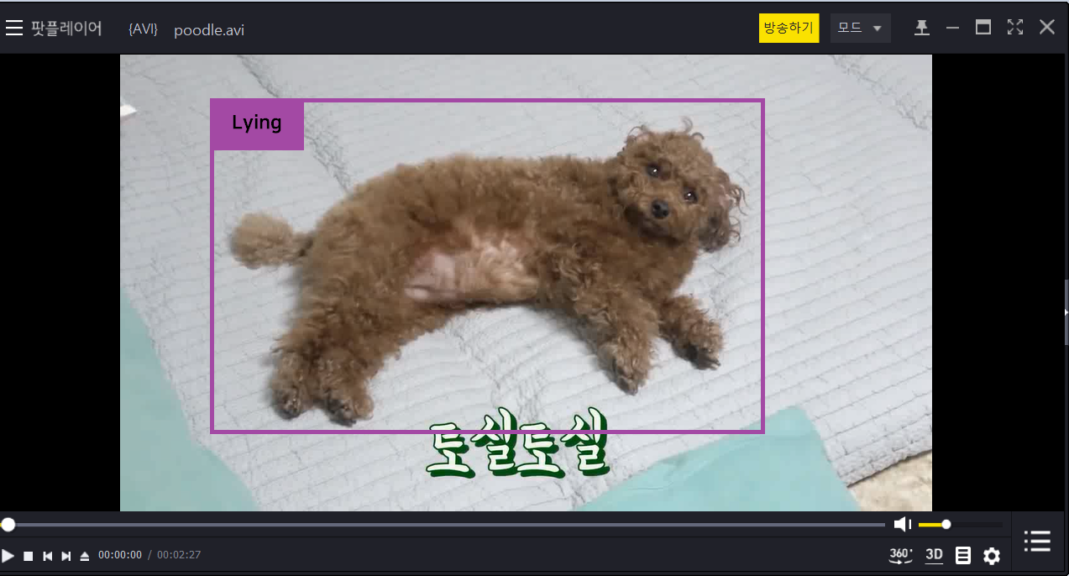
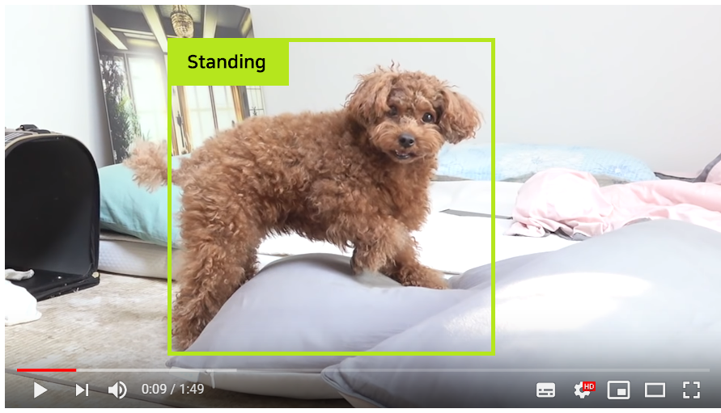
2. 발명의 내용 – 과제의 해결 수단 – 자세 판별
- 학습 결과
- 머신러닝을 통해 행동이 학습된 결과
- 카메라를 통해 누워있는 자세, 서있는 자세 등의 행동을 파악가능
13
Notes:
딥러닝과 강화학습, 모든 머신러닝의 과정을 거치면, 마침내 강아지의 행동을 상단의 그림처럼 앉아있거나, 서있는 행동들을 무인카메라를 통해 판별할 수 있습니다.
이상 딥러닝 기반 영상처리에 대해 세부내용을 발표한 윤성필이었습니다.

Slide 14
2. 발명의 내용 – 과제의 해결 수단
- 보상 제공
14
Notes:
앞에서 소개해드렸던 딥러닝 기반 영상처리 기법으로
자세를 판별한 결과
반려견이
발화된 명령어에 맞게
올바른 자세를 취했을 경우
프로세서는
간식통에 연결된 모터를 작동시켜 간식의 보상을 제공합니다.
(next)

Slide 15
3. 발명의 효과
- 무인으로 반려견에게 명령어 훈련 시킬 수 있음
- 고가의 센서 없이 오직 카메라만으로도 반려견의 자세를 분석할 수 있음
- 반려견의 모든 명령어 훈련 과정을 영상으로 기록할 수 있음
15
Notes:
저희의 이러한 발명이 가져다 줄 기대효과로 크게 세가지 사항을 선정해보았습니다.
첫번째는 무인으로 반려견에게 명령어 훈련을 시킬 수 있다는 점입니다.
배경기술의 두번째 항목에서 말씀드렸었다시피
반려견과 떨어져 있으면서도 명령어 훈련을 시킬수 있다는 점이
저희가 본 시스템의 발명을 통해 가장 크게 기대하는 효과입니다.
두번째는 고가의 센서 없이 오직 카메라만으로도 반려견의 자세를 분석할 수 있다는 점입니다.
어떤 카메라를 통해서든,
카메라 하나만으로 사람이 아닌 반려견의 자세를 분석할 수 있는 기술은
국내외 어떤 특허 및 연구 논문에서도 찾을 수 없었습니다.
이는 반려견의 명령어 훈련뿐만 아니라
앞으로 반려견과 관련된 여러 산업 분야 및 연구에 사용될 수 있는 기술입니다.
마지막은 반려견의 모든 명령어 훈련 과정을 영상으로 기록할 수 있다는 점입니다.
사람에 대해서도 어린시절의 의미깊은 날의 모습을 영상으로 남겨 훗날 시청하며 추억하듯이
반려견 또한 하나의 가족구성원으로 소중하게 여겨지는 지금,
내 목소리를 반려견의 처음으로 학습하여 명령어 훈련에 성공한 순간을 기록할 수 있다는 점은
반려견을 기르는 보호자에게 큰 선물이 되어줄 것이라 생각합니다.
(next)

Slide 16
감사합니다
16
Notes:
네 저희가 준비한 발표는 여기까지입니다.
이것으로 팀 개가천선의 딥러닝 기반 영상처리를 활용한 무인 반려견 명령어 훈련 시스템에 대한 발표를 마치도록 하겠습니다.
발표 들어주셔서 감사합니다!

